Slide 1
你看到了什么？想到了什么？

Slide 2
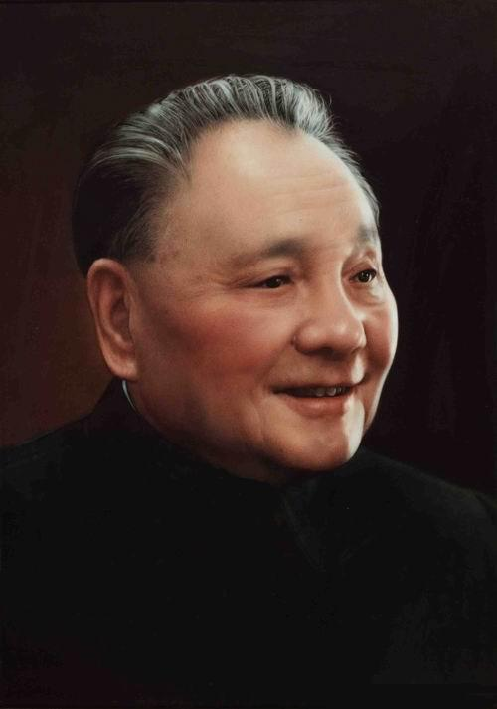
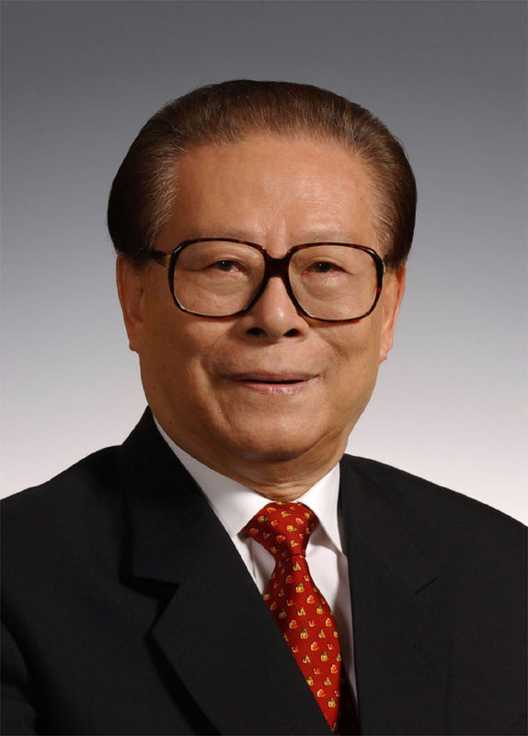
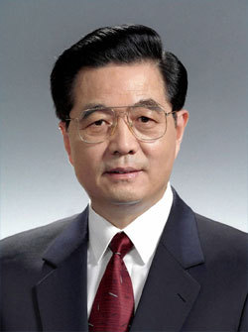
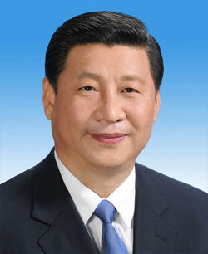
第三单元 中国特色社会主义道路
第10课 建设中国特色社会主义

Slide 3
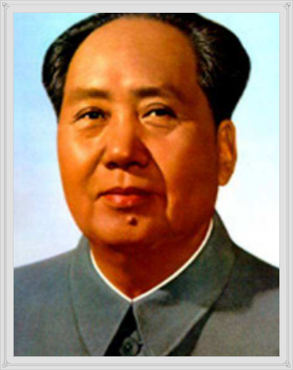
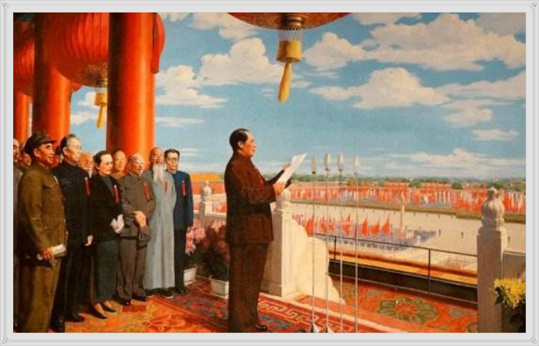
一、回首来路，一片茫然
毛泽东
开国大典
我们的路：社会主义道路
Notes:
分散经营有何弊端？如何才能克服分散经营的弊端。

Slide 4
1949年新中国成立后，中国共产党领导中国人民取得了哪些建设成果？犯了哪些错误？
土地改革
一五计划
“文化大革命”
抗美援朝
大跃进
三大改造
人民公社化运动
Notes:
分散经营有何弊端？如何才能克服分散经营的弊端。

Slide 5
该往哪里走？

Slide 6
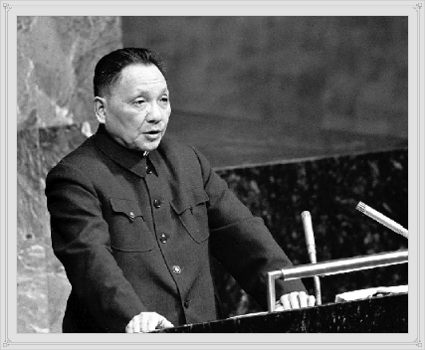
二、探索新路，步履蹒跚
十一届三中全会（1978）：
邓小平提出要实行改革开放，以经济建设为中心。
如何建设和发展社会主义？
中共十二大（1982）：
现代化建设必须从中国的实际出发；建设有中国特色的社会主义。
Notes:
土地为何被卖？是土地改革做的不好吗？

Slide 7
改革开放之初，中国的实际是什么？该如何应对？
中共十三大（1987）：
社会主义初级阶段理论。
基本路线：一个中心，两个基本点
经济建设
四项基本原则
（立国之本）
改革开放
（强国之路）
Notes:
社会主义改造效果如何？

Slide 8
三步走战略
中等发达国家水平
（发展水平）
小康水平
温饱水平
1956年
1990年底
20世纪末
21世纪中叶
社会主义初级阶段

Slide 9
1992年为了进一步推动改革开放的进程，邓小平发表了哪些重要讲话？
如何判断姓“资”还是姓“社”？
Notes:
社会主义改造效果如何？

Slide 10
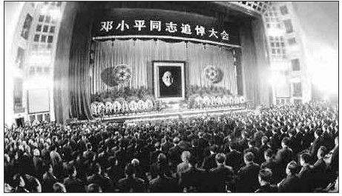
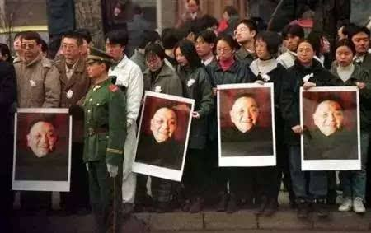
1997年2月19日，改革开放实业蒸蒸日上，香港即将回归，邓小平同志因病去世，享年93岁。
Notes:
社会主义改造效果如何？

Slide 11
中共十四大（1992）：
必须用邓小平理论武装全党。
中共十五大（1997）：
邓小平理论确立为党的指导思想。
邓小平理论

Slide 12
邓小平理论指导地位的确立
1992初
1978
1982
1987
1992
1997
中共十一届三中全会
中共十三大
中共十四大
中共十五大
中共十二大
南巡讲话

Slide 13
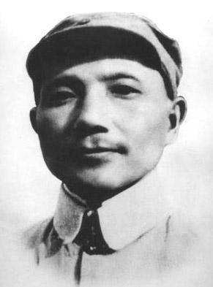
众说纷纭
我是中国人民的儿子，我深情地爱着我的祖国和人民。
——邓小平
如何评价邓小平的贡献？

Slide 14
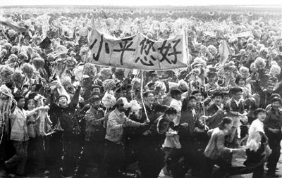
邓小平是我国改革开放和社会主义现代化建设的总设计师，是中国特色社会主义的领路人。

Slide 15
1997年邓小平再次登上《时代周刊》
下一个中国：
邓的继任者能否把中国变成一个为世界所接受或喜欢的超级力量？

Slide 16
三、走上正路，飞速发展
自主学习
党的十六大、十七大、十八大、十九大分别解决了什么问题？
Notes:
分散经营有何弊端？如何才能克服分散经营的弊端。

Slide 17
时间 | 会议名称 | 内容
2002年
2007年
2012年
2017年
中共十六大
奋斗目标、“三个代表
中共十七大
科学发展观
中共十八大
新的领导集体
科学发展观成为党的指导思想
新时代主要矛盾变化
新时代中特思想为党的指导思想
中共十九大

Slide 18
1997年邓小平再次登上《时代周刊》
下一个中国：
邓的继任者能否把中国变成一个为世界所接受或喜欢的超级力量？→yes!

Slide 19
众说纷纭
说一说，中共十一届三中全会以来，我们国家有哪些事让你感到自豪？

Slide 20
课堂小结
回首来路，
一片茫然……
探索新路，
步履蹒跚……
走上正路，
飞速发展……

Slide 21
课堂检测
1.党章规定：中国共产党把马列主义、毛泽东思想、邓小平理论作为自己的行动指南是在（ ）。
A.中共十二大 B.中共十三大
C.中共十四大 D.中共十五大
D
2.被誉为中国实行改革开放和社会主义现代化建设的总设计师的是（ ）
A.毛泽东 B.周恩来 C.刘少奇 D.邓小平
D
C
3.提出党在社会主义初级阶段的基本路线的会议是：（ ）
A.十一届三中全会 B.中共十二大
C.中共十三大 D.中共十四大

Slide 22
D
4.以下哪一项不是社会主义初级阶段基本路线的内容 ：（ ）
A.以经济建设为中心 B.坚持改革开放
C.坚持四项基本原则 D.分三步走的战略部署
5.1992年邓小平南方谈话和1978年真理标准问题大讨论的相同点是（ ）
A.极大地解放了人们的思想
B.深化了改革开放
C.巩固了以邓小平为核心的领导
D.指出了实践是检验真理的唯一标准
A

Slide 23
我们是如何站起来，富起来，强起来的？

Slide 24
我们是如何站起来，富起来，强起来的？

